Slide 1
CORSO DI FORMAZIONE PASTORALE
MULTIDIMENSIONALITÀ ED EVOLUZIONE DELLA PRESA IN CURA NELLE PROFESSIONI SANITARIE
Torino, 5 novembre 2025
Facoltà di Teologia
Strumenti di cura della professione infermieristica nel nuovo millennio
Vera Tripodi (DET, Politecnico di Torino)

Slide 2
Sommario della lezione:
Cos’è l’etica?
Quale paradigma etico per la professione infermieristica ?
CORSO DI FORMAZIONE PASTORALE
Prof.ssa Vera Tripodi (POLITO)

Slide 3
Partiamo da alcune domande…..
Cosa vuol dire per voi essere una brava infermiera o un bravo infermiere?
CORSO DI FORMAZIONE PASTORALE
Prof.ssa Vera Tripodi (POLITO)

Slide 4

Qualche domanda per iniziare…..
Che virtù o principi etici dovrebbero o potrebbe valere in ambito infermieristico?
Cosa vuol dire per un un’infermiera o un infermiere agire eticamente?
In che termini si è virtuosi nell’ambito infermieristico?
CORSO DI FORMAZIONE PASTORALE
Dott.ssa Vera Tripodi (POLITO)

Slide 5
1. Cos’è L’etica?
CORSO DI FORMAZIONE PASTORALE
Prof.ssa Vera Tripodi (POLITO)

Slide 6
L’ etica è una disciplina filosofica
L’etica è un’istituzione sociale normativa e prescrittiva (spinge le persone ad agire in un certo modo o a provare certi sentimenti di ripugnanza o di approvazione per certe azioni)
Maurizio Mori, Manuale di bioetica. Verso una civiltà secolarizzata, Le Lettere, Firenze, 2013
CORSO DI FORMAZIONE PASTORALE
Prof.ssa Vera Tripodi (POLITO)

Slide 7
Due componenti dell’etica:
Emozione
Ragione
CORSO DI FORMAZIONE PASTORALE
Prof.ssa Vera Tripodi (POLITO)

Slide 8
2. Quale paradigma etico per la professione infermieristica?
CORSO DI FORMAZIONE PASTORALE
Prof.ssa Vera Tripodi (POLITO)

Slide 9
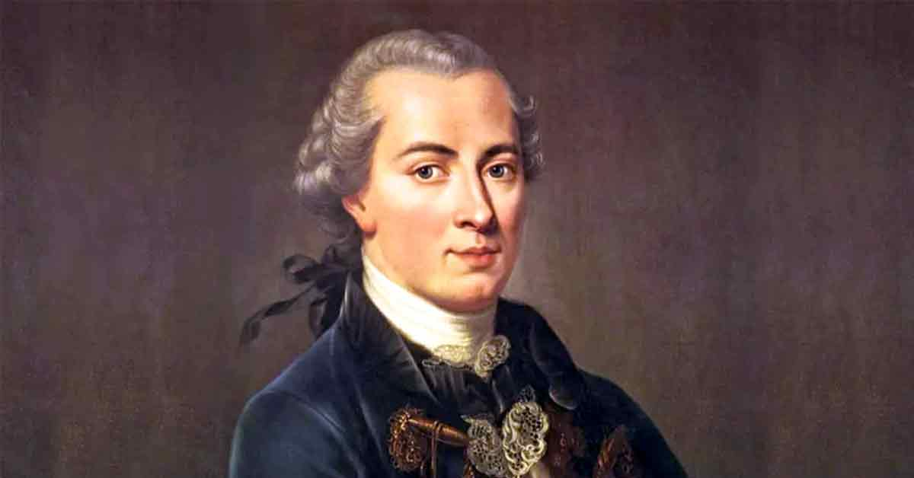
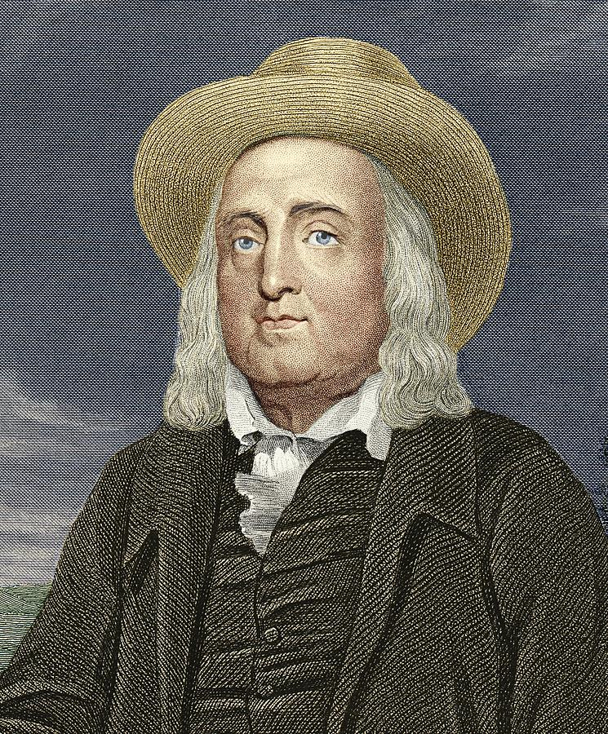
Etica deontologica:
ci sono certe regole morali che non dovrebbero mai essere infrante
Consequenzialismo:
la moralità consiste, in ultima analisi, nel fare ciò che ha le migliori conseguenze
CORSO DI FORMAZIONE PASTORALE
Prof.ssa Vera Tripodi (POLITO)

Slide 10
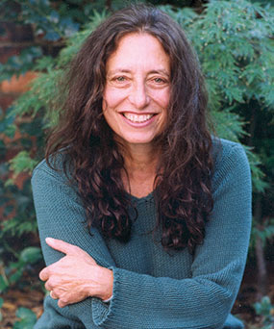
ETICA DELLA CURA
Concetto chiave: LA RELAZIONE
MORALITÀ = AVERE CURA DEGLI ALTRI
Universalità del bisogno di cura; finitezza e vulnerabilità degli esseri umani
Carol Gilligan (1936 – )
Conflitto morale tra soggetti nei confronti dei quali ci sentiamo responsabili
(NON conflitto tra norme, valori o principi)
Si apprendono norme e valori all’interno di contesti specifici e incontrando persone concrete dotate di emozioni.
Riconoscendo la vulnerabilità dell'altro e mettendosi nei suoi panni per capire le sue emozioni, si può imparare cosa è bene o male in quel particolare momento.
CORSO DI FORMAZIONE PASTORALE
Prof.ssa Vera Tripodi (POLITO)

Slide 11
ETICA DELLA CURA
Caratteristiche fondamentali:
l’attenzione per la persona
la comprensione dei bisogni altrui
la compassione
l’importanza delle relazioni umane
la responsabilità nei confronti delle altre persone
Carol Gilligan (1936 – )
CORSO DI FORMAZIONE PASTORALE
Prof.ssa Vera Tripodi (POLITO)

Slide 12
ETICA DELLA CURA
lo sviluppo morale delle donne è assai diverso da quello degli uomini
l’atteggiamento di cura non è una forma di inferiorità morale
questo tipo di moralità non è però caratteristica propria delle donne
Carol Gilligan (1936 – )
L’etica della cura è centrale nell’etica infermieristica
CORSO DI FORMAZIONE PASTORALE
Prof.ssa Vera Tripodi (POLITO)

Slide 13
ETICA infermieristica e CURA
Cura e Assistenza
la richiesta di cura è la richiesta di essere aiutati a far fronte a dei bisogni
la cura fornita è diretta al raggiungimento del fine intrinseco che è il benessere della persona assistita
Rifiuto di qualsiasi astrazione
la relazione di cura congiunge il soggetto «reale» che ha cura (che si prende cura) e il soggetto «reale» che ha bisogno di cura
CORSO DI FORMAZIONE PASTORALE
Prof.ssa Vera Tripodi (POLITO)

Slide 14
ETICA infermieristica e CURA
Per comprendere e rispondere al bisogno di cura della singola persona, è necessario:
un sapere teorico
un sapere pratico (che comprende una serie di abilità e virtù)
CORSO DI FORMAZIONE PASTORALE
Prof.ssa Vera Tripodi (POLITO)

Slide 15





Come ci cureremo nei prossimi anni? come alcuni di noi si stanno già curando?
CORSO DI FORMAZIONE PASTORALE
Prof.ssa Vera Tripodi (POLITO)

Slide 16
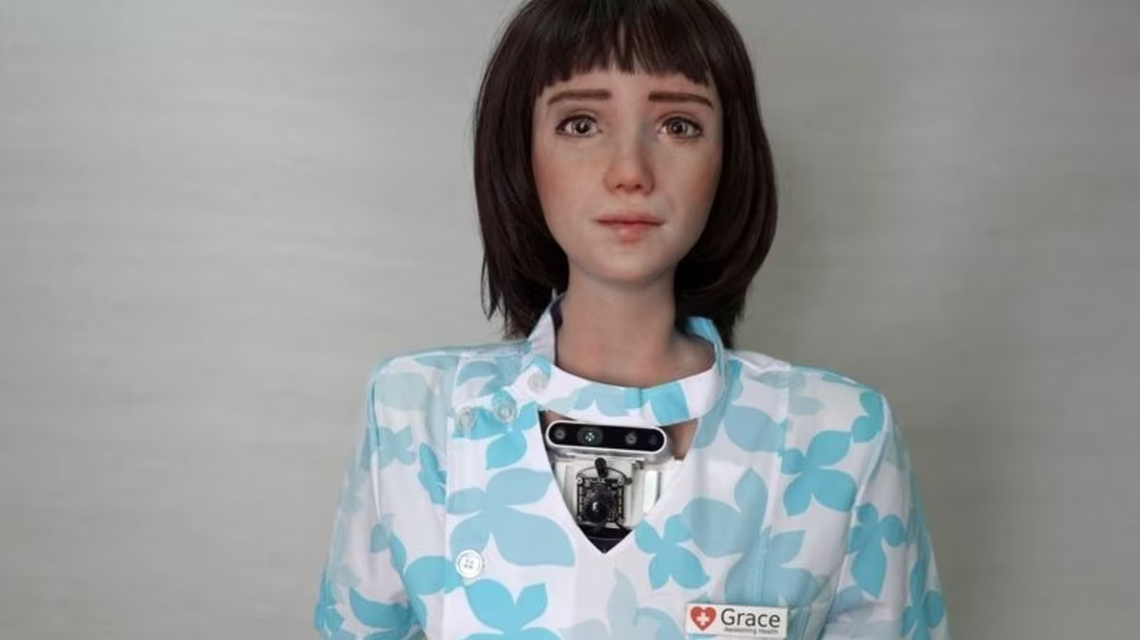
Healthcare Assistive Robot
GRACE
progettato dalla Hanson Robotics, insieme alla società Awakening Health
può condurre semplici analisi dello stato di salute di una persona, intrattenersi con il paziente e stimolarlo a una conversazione mirata a comprendere e migliorare il suo stato mentale.
CORSO DI FORMAZIONE PASTORALE
Prof.ssa Vera Tripodi (POLITO)

Slide 17
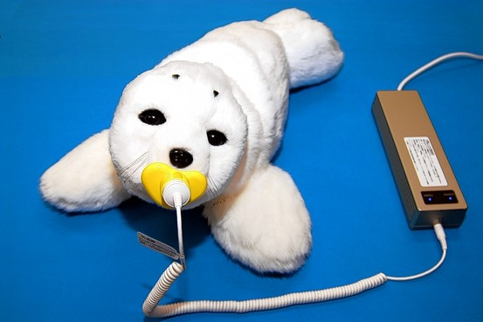
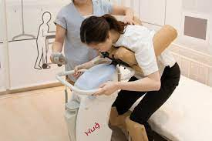
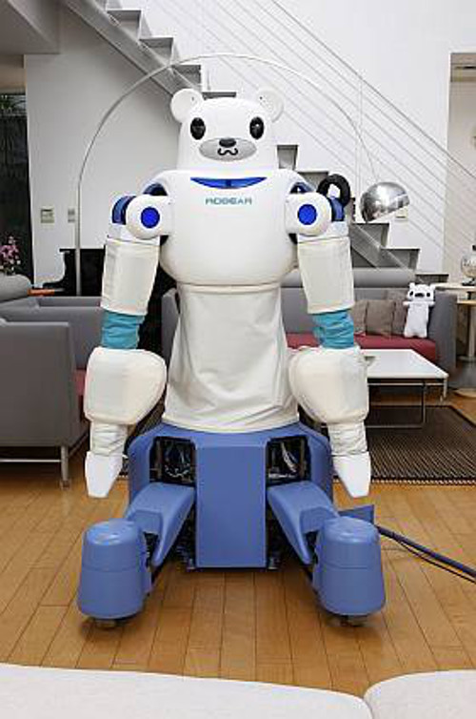


Avatar Sanitari
CORSO DI FORMAZIONE PASTORALE
Prof.ssa Vera Tripodi (POLITO)

Slide 18


Relazione medico-paziente
Robotica affettiva e assistenza sanitaria
CORSO DI FORMAZIONE PASTORALE
Prof.ssa Vera Tripodi (POLITO)

Slide 19
Relazione medico-paziente
Robotica affettiva e assistenza sanitaria
È l’illusione di una relazione? È un inganno?
Dovremmo considerare come moralmente non apprezzabile l’idea di produrre robot che ci incoraggino a considerare realtà ciò che è solo un’illusione?
CORSO DI FORMAZIONE PASTORALE
Prof.ssa Vera Tripodi (POLITO)

Slide 20
DOMANDE
L’inganno è sempre malevolo?
Cambia il nostro concetto di cura?
Quali saranno i paradigmi della nostra salute nei prossimi anni?
CORSO DI FORMAZIONE PASTORALE
Prof.ssa Vera Tripodi (POLITO)

Slide 21
I care robots sollevano numerose preoccupazioni etiche
i care robots potrebbero condurre a un decadimento generale della qualità delle pratiche nei contesti di cura (negli ospedali, come nelle residenze per gli anziani)?
l’introduzione massiva dei care robots potrebbe promuovere una progressiva disabitudine a esercitare abilità morali da parte degli operatori umani in ambito sanitario, con conseguente decadimento significativo delle loro capacità di assistenza?
CORSO DI FORMAZIONE PASTORALE
Prof.ssa Vera Tripodi (POLITO)

Slide 22
Nuovo paradigma di cura?
Il senso intenzionale di cura versus il senso comportamentale della cura
il rischio che con la loro introduzione si corre non è quello di rendere la cura disumana e «fredda» bensì di incentivare e promuovere una maggiore diffusione di un tipo di assistenza non intenzionale nelle prestazioni di cura.
CORSO DI FORMAZIONE PASTORALE
Prof.ssa Vera Tripodi (POLITO)

Slide 23
GRAZIE MILLE PER L’ATTENZIONE
CORSO DI FORMAZIONE PASTORALE
Prof.ssa Vera Tripodi (POLITO)

